Slide 1
Első magyar EUCIP konferencia
Plan modul
2016. október 20. Budapest

Slide 2
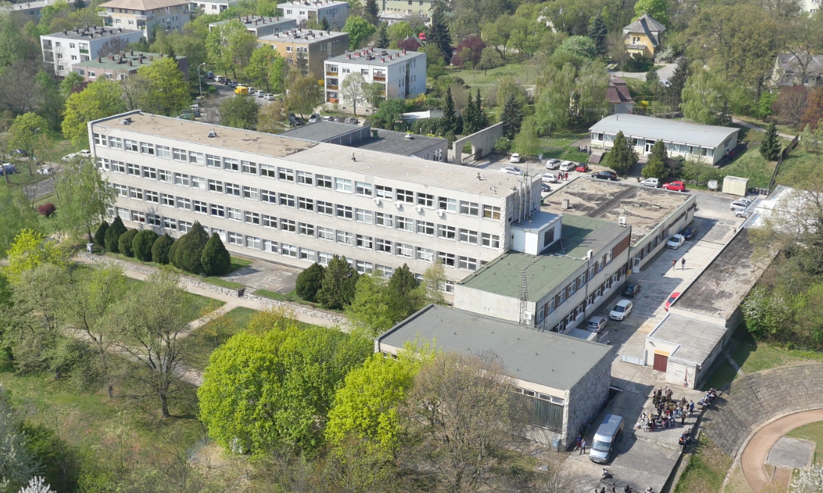
Az Öveges
Szakképzés 1926-óta
IT
Elektronika
Épületgépészet
Kereskedelem
SNI-s diákok

Slide 3
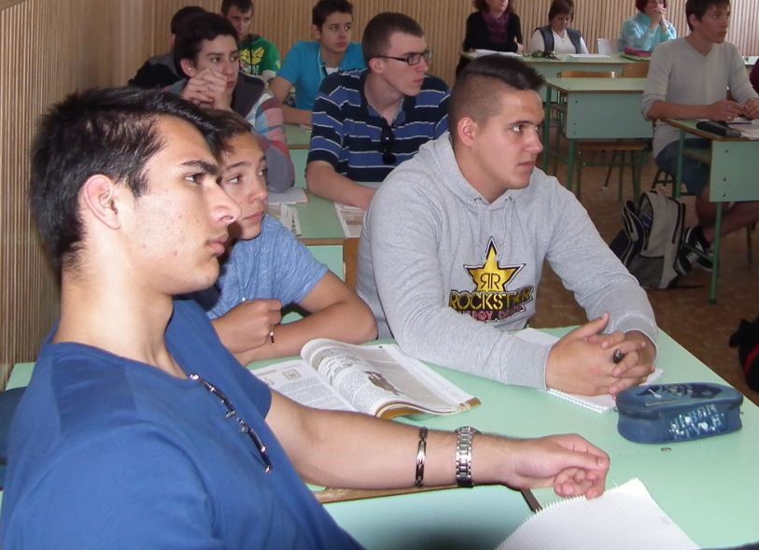
Bevezető - Plan
Az „A” (plan/tervezés) modul az információs rendszerek használatával és menedzselésével kapcsolatos feladatokat tekinti át.

Slide 4
A modul céljai
Megérteni a szervezetek működését és IKT használatát
Szervezeti stratégiákat és üzleti folyamatokat
Menedzsment technikák alkalmazása
Beruházásokkal kapcsolatos ismeretek
Megismerni a virtuális szervezetet és a globális hálózati technikákat

Slide 5
További célok
Minőségbiztosítás, innovációs lehetőségek
Csapatmunka
Belső kommunikáció
Szociális hálózati technológiák üzleti következményei
IKT jogi kérdésekei

Slide 6
Vizsgakövetelmények
A vizsgázónak ismernie kell a
vállalat irányítási rendszereket
megfelelő rendszer kiválasztását (leírás alapján)
projektmenedzsment alapfogalmait
döntéstámogató módszereket
kapcsolódó IKT lehetőségeket

Slide 7
Résztvevők - tanár
2 tanár a Plan felkészítésben
gazdasági szak
2 tanár a többi modulban
informatika szak
Projektmenedzsment
informatika szak

Slide 8
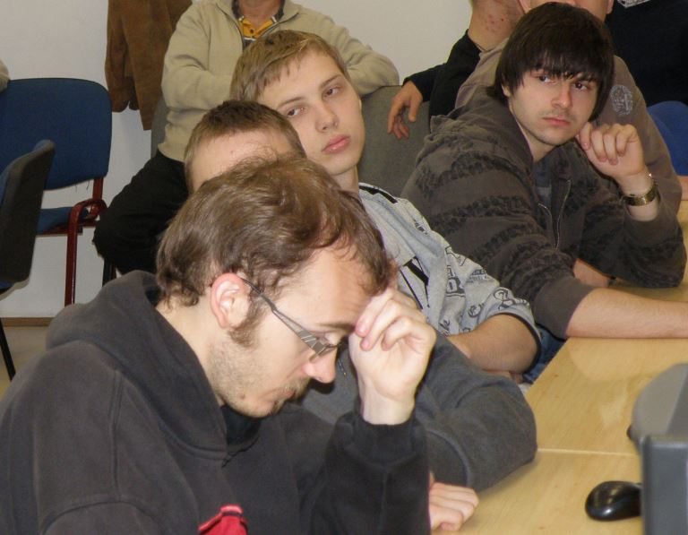
Résztvevők
Informatika szakos diákok
71 résztvevő, 20 fő a mi tanulónk
11-14. évfolyam
Övegesben CAD-CAM informatikus (OKJ)
13-14. évfolyam
~25% angol nyelven

Slide 9
Tananyagok
Mennyire naprakész?
Támogatja-e a felkészülést?
Tanári szerep a felkészülésben
Egyéni felkészülés
e-Learning
előzetes tudás
Feladat típusok

Slide 10
Vélemények
A várthoz képest mennyire volt nehéz a vizsga?

Slide 11
Vélemények - tanárok
Az otthoni felkészülés elég, valamint az amit tanultak
biztonság,
jogi kérdések, szoftver kalózkodás,
ergonómia

Slide 12
Összefüggés az OKJ-vel
Gazdasági informatikus – OK
Informatika ágazat – Plan hiányos
jog
ergonómia
csoportban feladatmegoldás
Foglalkoztatás II. – minden szakmában
munkajog, foglalkoztatás
vállalatok, vállalkozások

Slide 13
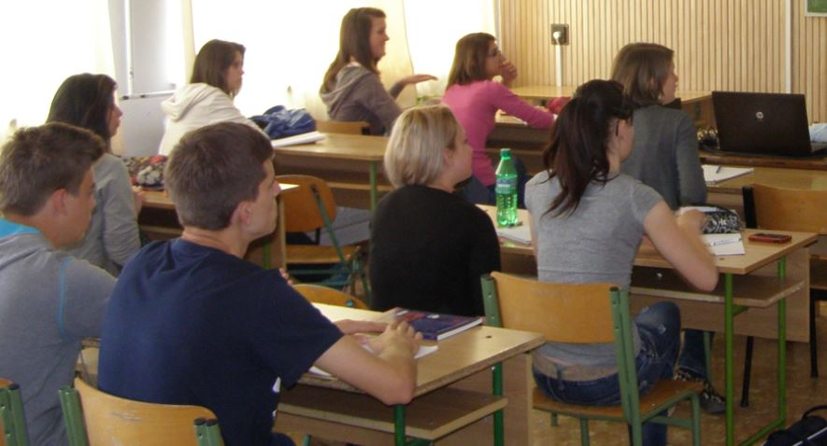
Tapasztalatok - összegzés
A PLAN a legsikeresebb modul
Használható tudás
Logikus gondolkodás szükségessége
Kezdeti kétkedés leküzdhető
Notes:
A felkészülés során elég vegyes tapasztalatokat szereztünk. A diákok először ellenkeztek, nem igazán értették, hogy miért lesz jó nekik, ha belemerülnek a gazdasági ismeretekbe, illetve idegennek tűnt elsőre a téma. Amikor elkezdődött a tényleges felkészítés a hangulat is egyre jobb lett, mert felismerték, hogy nem lehetetlen dolgot kívánunk tőlük, hanem pusztán annyit, hogy gondolkodjanak és használják a megszerzett ismereteket. Volt olyan eset is, hogy az óra végére rájöttek, hogy napi dolgokról beszélünk, amivel nap, mint nap találkoznak, csak nem nevezték nevén eddig soha.
A vizsga eredménye elmaradt a várttól, még úgy is, hogy a legsikeresebb modulról beszélünk. A felkészítést megfelelőnek gondolom, az eredményt szerintem nem hozta kellőképpen, a sikertelenségek azt mutatják, hogy nem szabad csak a logikára hagyatkozni, és igenis szükséges az egyéni készülés is.

Slide 14
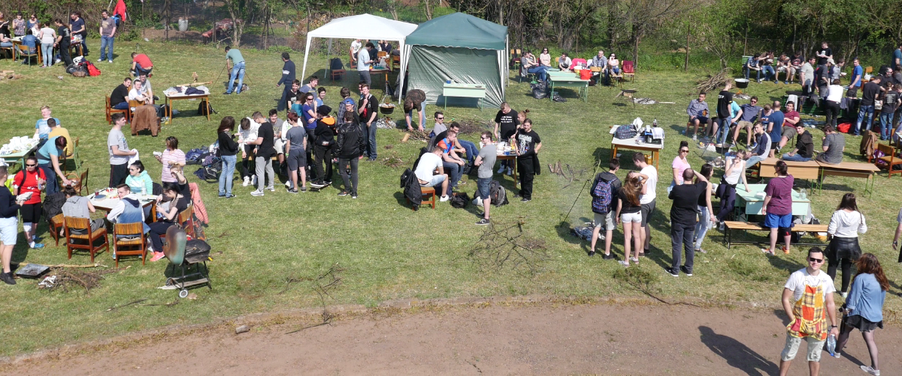
Köszönjük a figyelmet!
Gondán Anita & Tóth Lajos Péter Veszprémi SzC Öveges József Szakképző Iskolája és Kollégiuma
Balatonfűzfő
titkarsag@oveges-szi.hu

Slide 15
Licenc
Ez az anyag a Creative Commons Attribution-NonCommercial-ShareAlike 2.5 Hungary licenc (http://creativecommons.org/licenses/by-nc-sa/2.5/hu/) szerint érhető el, és használható fel.
A következőket teheted a művel:
szabadon másolhatod, terjesztheted, bemutathatod és előadhatod a művet
származékos műveket (feldolgozásokat) hozhatsz létre
Az alábbi feltételekkel:
Jelöld meg!. A szerző vagy a jogosult által meghatározott módon kell megjelölni a művet (pl. a szerző és a cím feltüntetésével).
Ne add el!. Ezt a művet nem használhatod fel kereskedelmi célokra.
Így add tovább!. Ha megváltoztatod, átalakítod, feldolgozod ezt a művet, az így létrejött alkotást csak a jelenlegivel megegyező licenc alatt terjesztheted.
Bármilyen felhasználás vagy terjesztés esetén egyértelműen jelezned kell mások felé ezen mű licencfeltételeit.
A szerzői jogok tulajdonosának írásos engedélyével bármelyik fenti feltételtől eltérhetsz.
A fentiek nem befolyásolják a szabad felhasználáshoz fűződő, illetve az egyéb jogokat.

Slide 16
Licence
You are free:
to copy, distribute, display, and perform the work
Under the following conditions:
Attribution. You must give the original author credit.
Attribute this work:
What does "Attribute this work" mean?
The page you came from contained embedded licensing metadata, including how the creator wishes to be attributed for re-use. You can use the HTML here to cite the work. Doing so will also include metadata on your page so that others can find the original work as well.
Non-Commercial. You may not use this work for commercial purposes.
No Derivative Works. You may not alter, transform, or build upon this work.
For any reuse or distribution, you must make clear to others the licence terms of this work.
Any of these conditions can be waived if you get permission from the copyright holder.
Nothing in this license impairs or restricts the author's moral rights.

